Slide 1
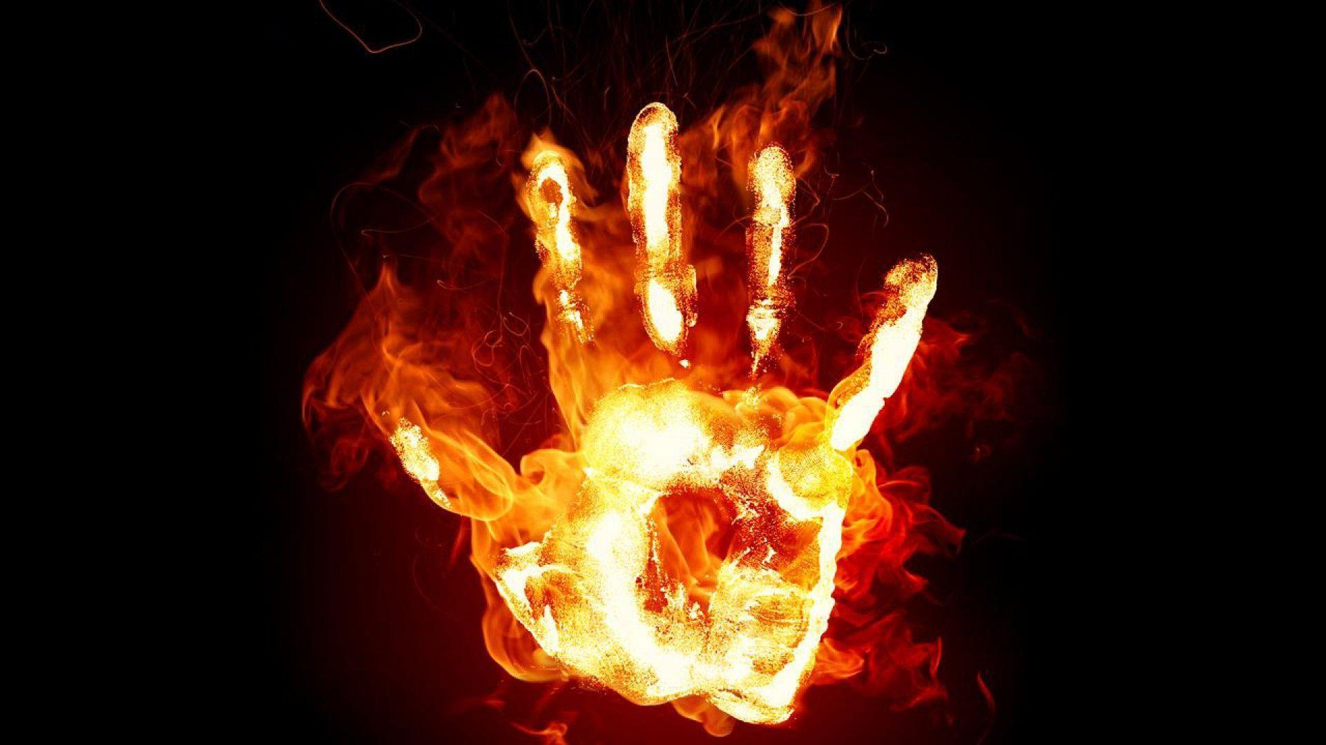
Jan Hus a husité
SD - Jan Hus
L29 Mgr. Tomáš Zářecký
Zdroje obrázků a videa: internet

Slide 2
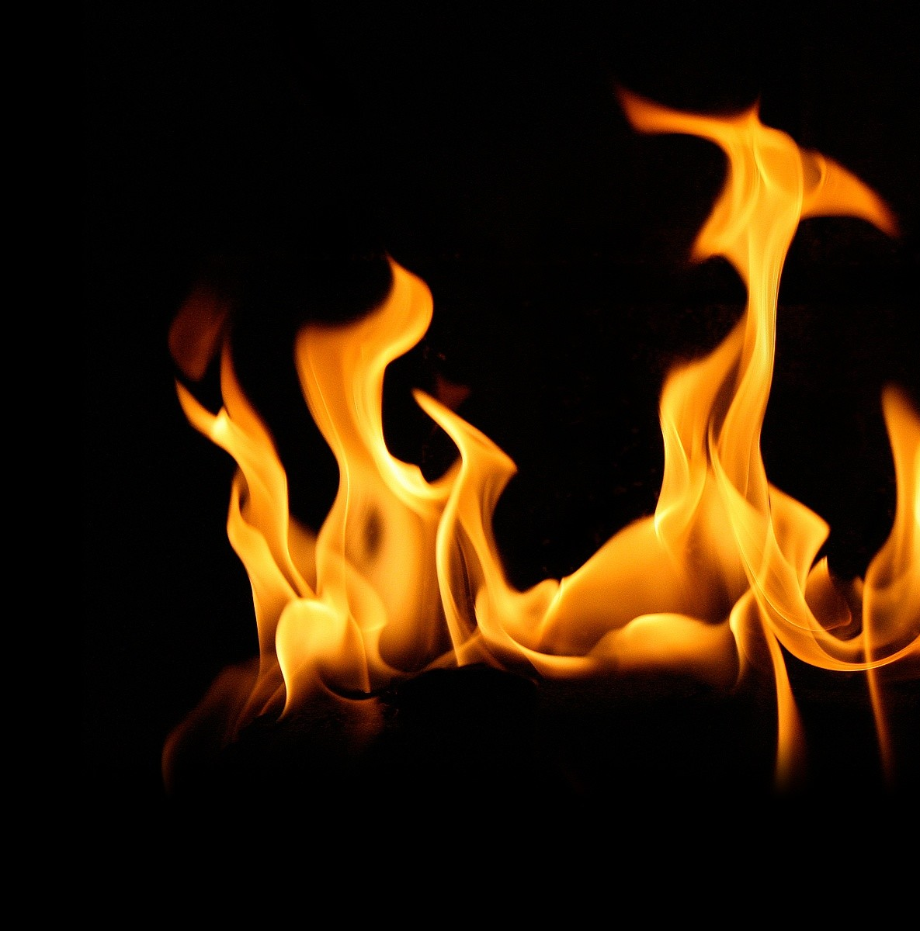
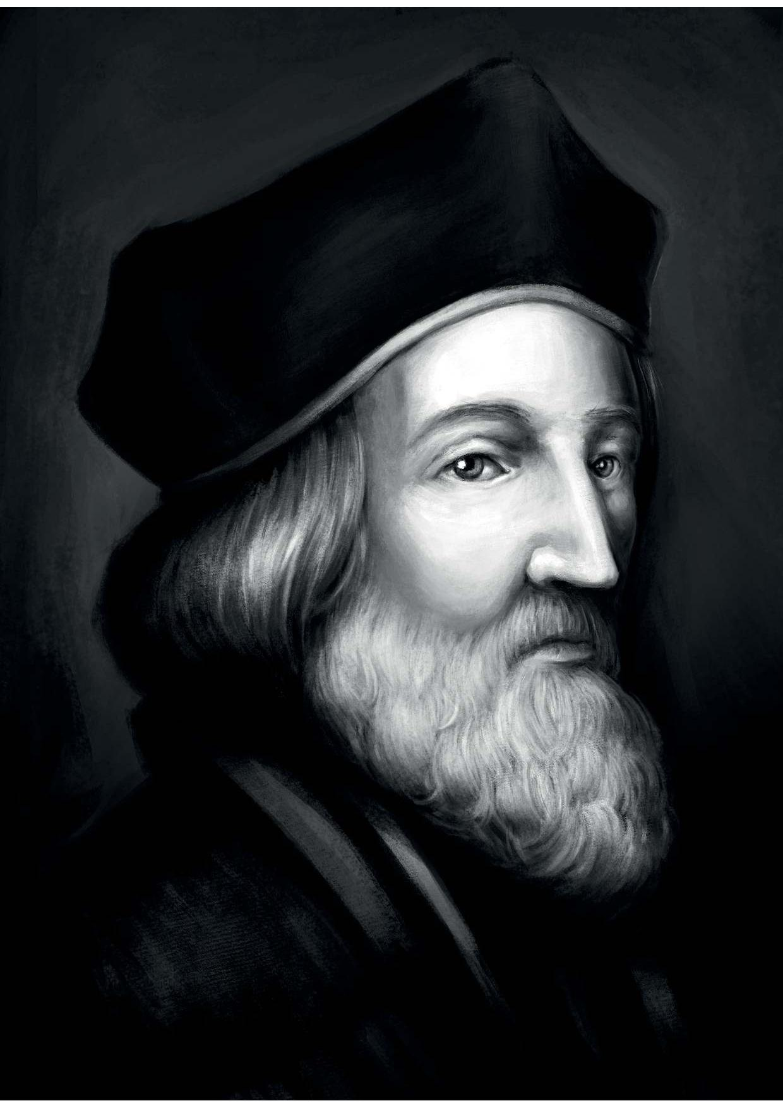
Základní charakteristika
Jan Hus – kazatel, univerzitní profesor, kritik církve
Husitství = dvě desetiletí bojů, válek a ničení Čech (pouze Čech!)
→ Jan Hus a husitství jsou tedy dva zcela odlišné fenomény a Jan Hus by asi s husitstvím tak úplně nesouhlasil…

Slide 3
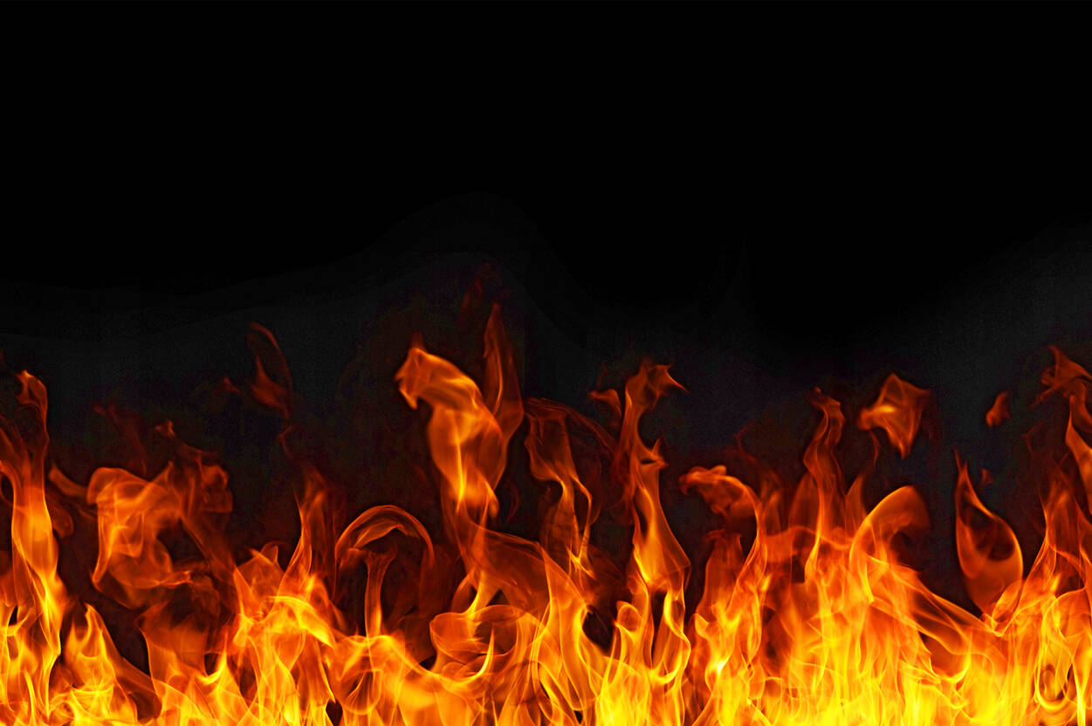
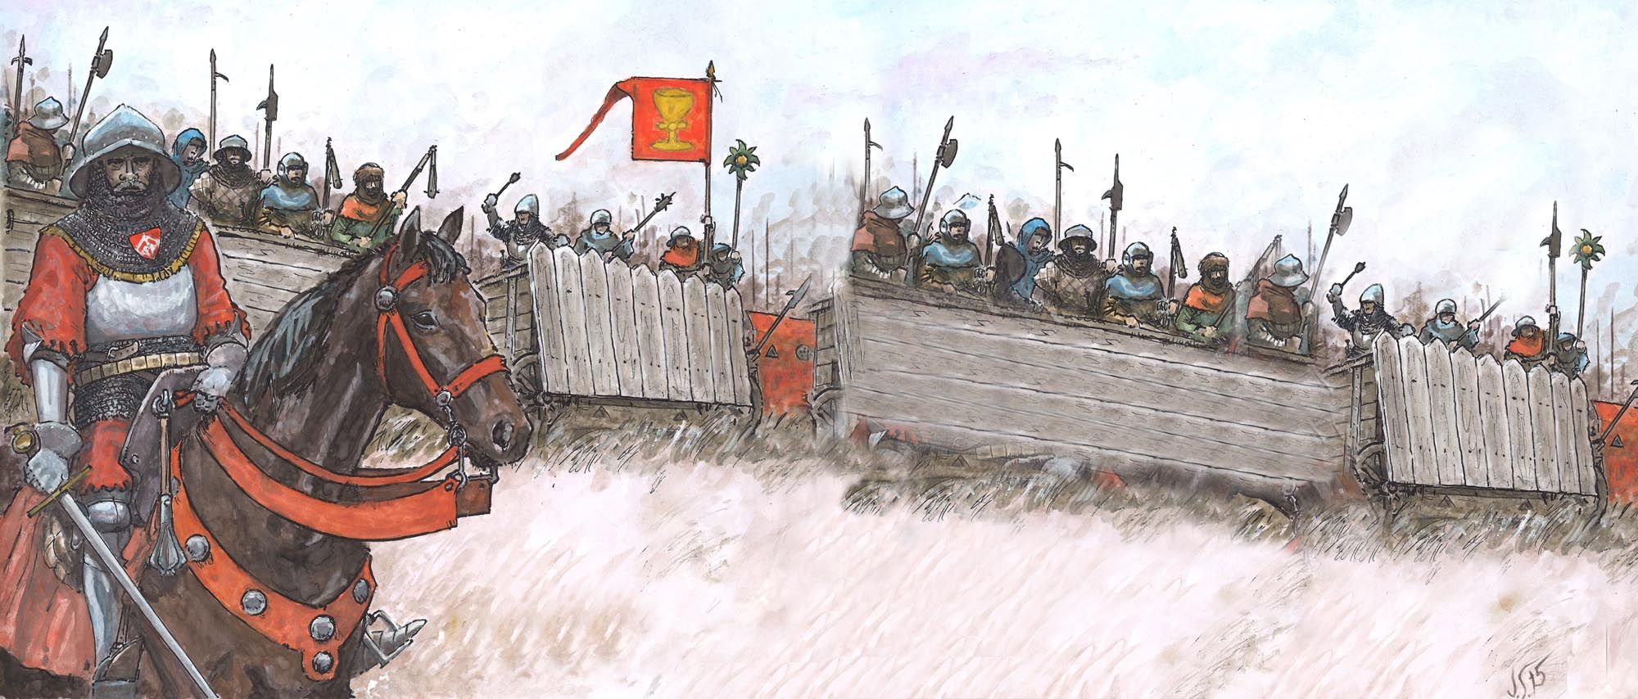
Pravda o husitství
Husité byli výborní válečníci, kteří zavedli skvělé taktické prvky, porazili pět křížových výprav a nikdy nebyli vojensky poraženi, ale…
…byly hospodářsky zničené Čechy, země Koruny české ztratily některá území získaná Janem a Karlem Lucemburským a o více jak sto let se zpozdil kulturní jejich vývoj (příchod renesance)

Slide 4
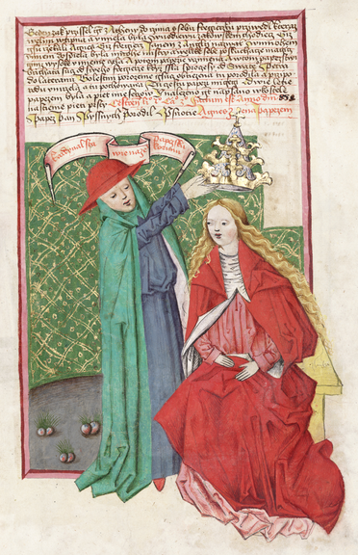
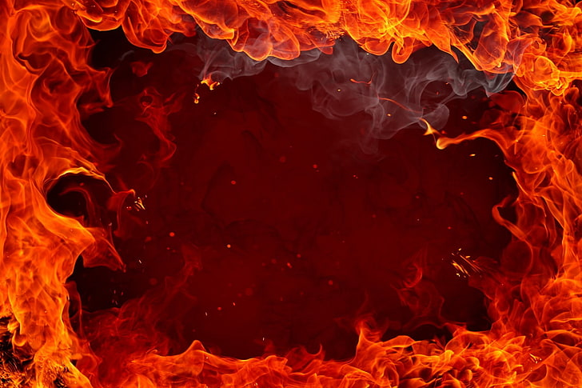
Reformní hnutí
Volání po nápravě církve je celoevropská záležitost
Problémy církve: papežské schizma, neřestný život, skandály, korupce, odpustky…
Jan Hus není jediný kritický kazatel, navazuje na Angličana Jana Viklefa, sám má následovníky (Jakoubek ze Stříbra, Jeroným Pražský)

Slide 5
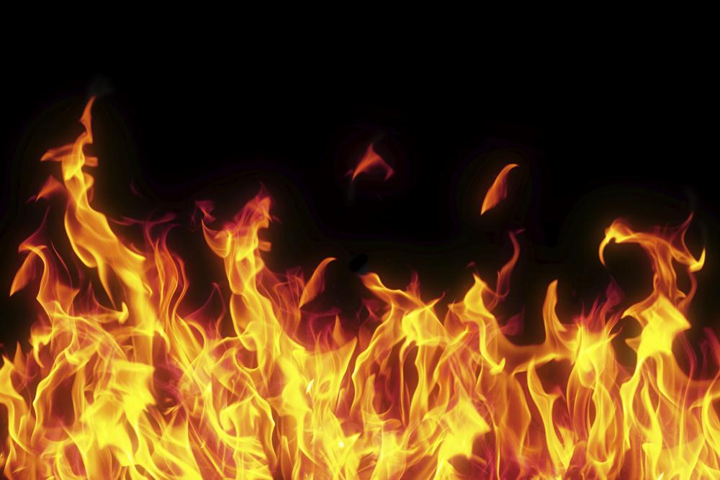
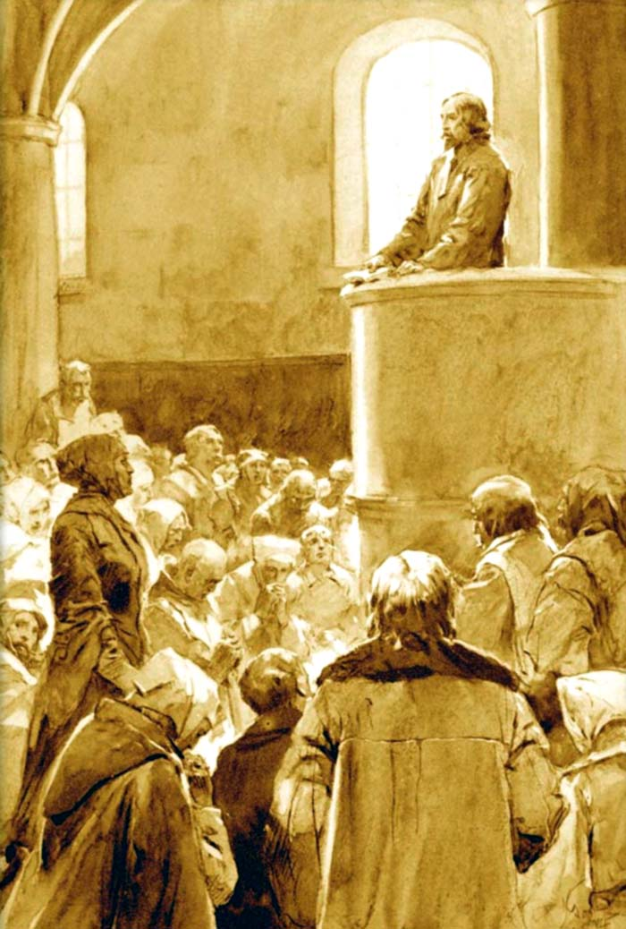
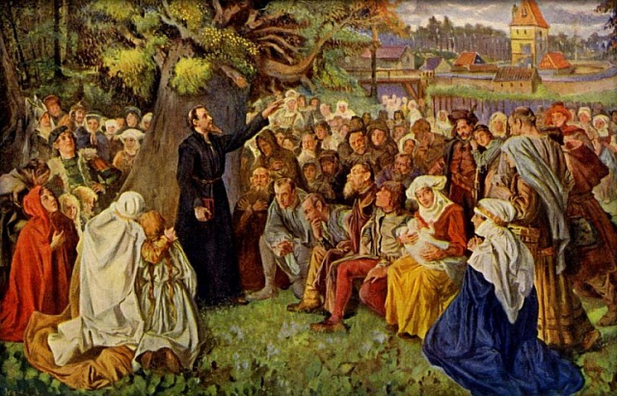
Jan Hus
Káže v Betlémské kapli, kritizuje církev a soudobé poměry a stává se populárním mezi chudými i šlechtou
Po kritice odpustků si znepřátelí Václava IV., který ho předtím podporoval
Kritizuje i papeže → ten dá Prahu do klatby, když v ní Hus zůstane
Církevní klatba = nesmí se provádět církevní úkony (pohřby, svatby, křty…) → pro středověké město to znamená kolaps
Hus proto odchází z Prahy na venkov a to mu pomůže, protože svými názory osloví mnohem více lidí

Slide 6
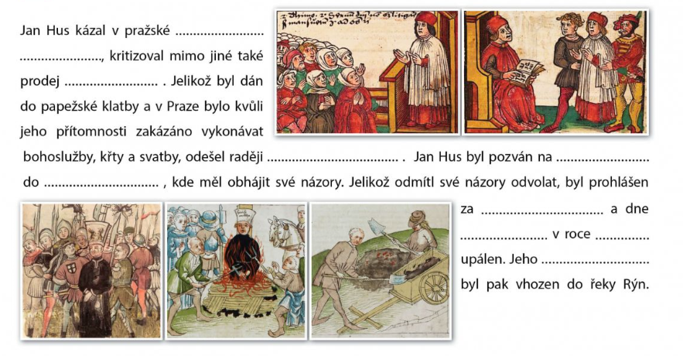

Slide 7
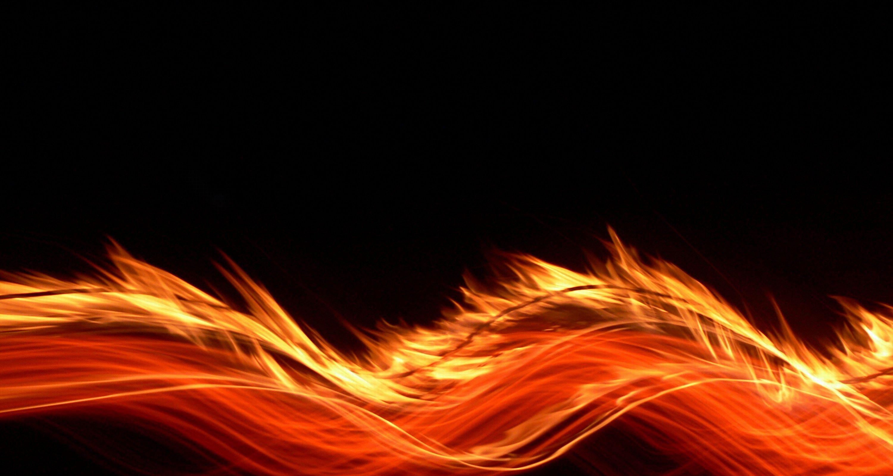
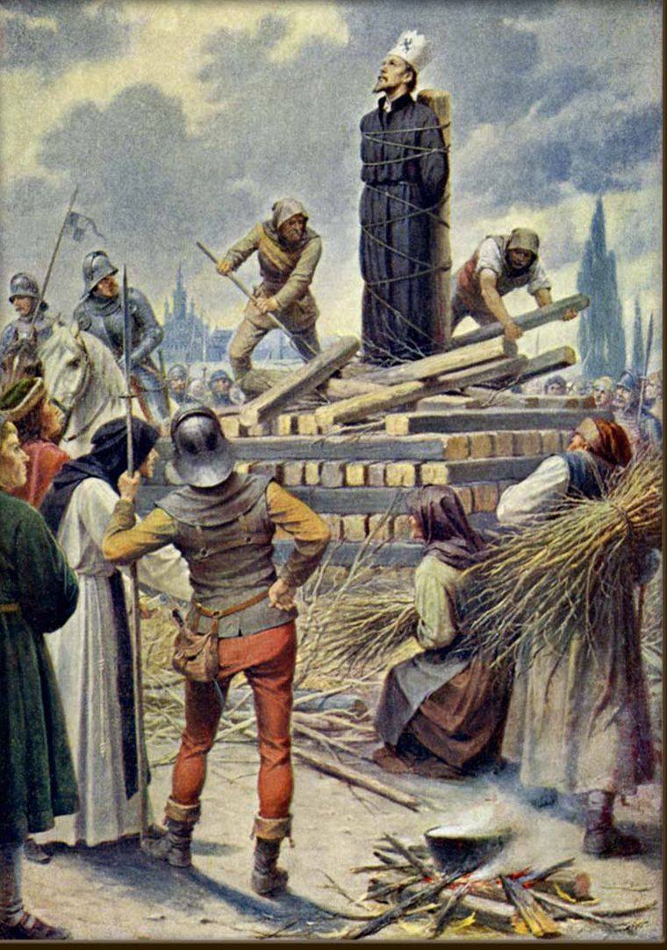
Kostnický koncil
Koncil = vrcholné jednání významných církevních osob (biskupů…)
Svolává ho Zikmund, král Svaté říše římské, aby vyřešil schizma = více papežů, pozván je i Hus jako další „problém“
Zikmund dává Husovi ochranný list (=glejt), který mu zaručuje bezpečnost při cestě po Svaté říši římské – pro spoustu lidí je kacíř a chtějí mu ublížit!
Glejt ho ale nechrání před církví, na tu Zikmund nemá vliv!
6. 7. 1415 - Hus neodvolá své názory a je církví (ne Zikmundem!) jako kacíř upálen

Slide 8
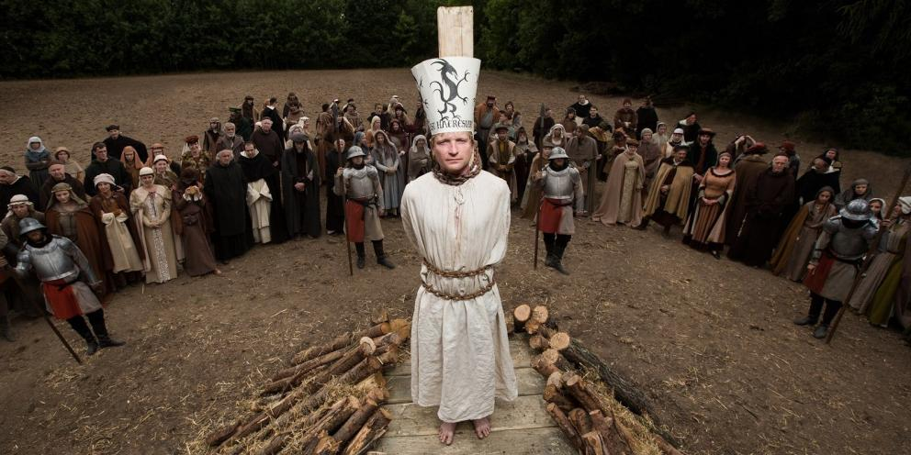
Reakce v Čechách
Česká šlechta posílá do Kostnice protestní list (150 pečetí!)
Zikmund se v jejich očích stává viníkem
Stoupenci Husa konají poutě na hory, radikalizují se a ve společnosti roste napětí, Václav IV. je bezradný…
1419 – pod vedením radikálního kazatele Jana Želivského zaútočí dav na Novoměstskou radnici a vyhází radní z oken na kopí = 1. pražská defenestrace
Když se to dozví Václav IV., dostane mozkovou mrtvici
Na trůn má usednout Zikmund, ale Češi se postaví na odpor, ostatní (Morava, Slezsko, Lužice) ho ale uznají
Zikmund se rozhodne Čechy dobýt vojensky…

Slide 9

Co chtějí husité?
Na začátku jsou husité jednotní, po pár letech se ale rozpadnou na spoustu skupin
Všichni ale přijmou společný program, za co bojují = 4 artikuly pražské:
Každý může svobodně kázat, ne jen oficiální představitelé církve
Církev přestane hromadit bohatství a panovat
Trestání smrtelných hříchů bude pro všechny stejně = žádné odpustky, úplatky…
Zavedení přijímání pod obojí
  Při bohoslužbě se symbolicky přijímá tělo (hostie = „oplatka“) a krev (víno) Kristova, ale oboje přijímá jen kněz, věřící přijímají pouze tělo
  Husité žádají, ať všichni přijímají oboje, protože si mají být všichni rovni (doteď je kněz „něco víc“, když přijímá i krev a obyčejní věřící ne)
  Proto mají ve znaku kalich a nazývají se kališníci

